Slide 1


আইসিটি ক্লাসে সবাইকে স্বাগতম

Slide 2

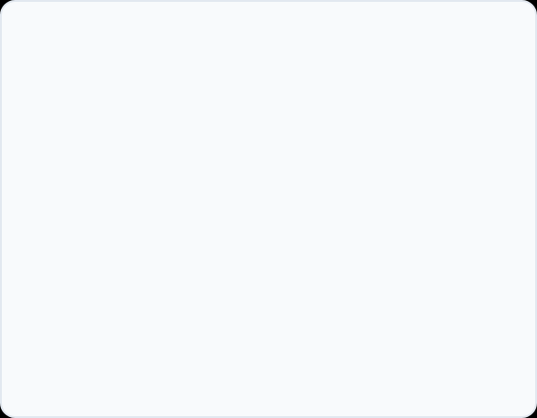
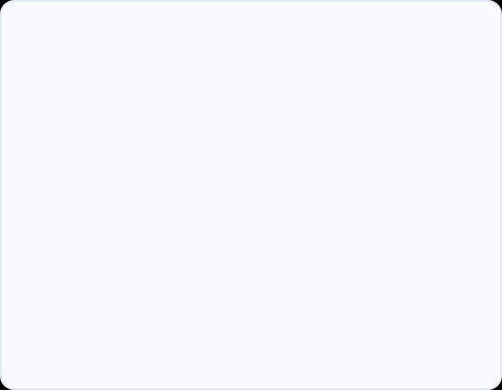


পরিচিতি
শিক্ষক পরিচিতি
পাঠ পরিচিতি
নাম: এস.এ. সাইফুল ইসলাম
শ্রেণি: অষ্টম |
পদবী: সহকারী শিক্ষক (আইসিটি)
বিষয়: আইসিটি
অধ্যায়: তৃতীয়
প্রতিষ্ঠান: পানিকাউরিয়া মাধ্যমিক বিদ্যালয়
পাঠ: ১৭ (কম্পিউটার ভাইরাস)
ঠিকানা: কলারোয়া, সাতক্ষীরা
তারিখ: ০০/০৮/২০২৬ খ্রি.
সময়: ৫০ মিনিট |

Slide 3


আমরা একটা গল্প পড়ি-
এক বনে কিছু বুদ্ধিমান কাঠবিড়ালি তাদের তৈরি একটি বিশেষ যান্ত্রিক বাক্সে খাবারের তালিকা লিখে রাখত। একদিন তাদের অলক্ষ্যে অচেনা এক দুষ্টু জাদুকর এসে সেই বাক্সে গোপন এমন একটা কিছু রেখে গেল, যা নিজের শত শত নকল কপি তৈরি করতে পারত। কিছুদিনের মধ্যেই বাক্সের মধ্যে জমা রাখা গুরুত্বপূর্ণ সব তথ্য আপনাতেই মুছে যেতে লাগল। কাঠবিড়ালিরা বুঝল, ক্ষতিকর কিছু তাদের যন্ত্রটির ভেতরে ভেতরে বিকল করে দিচ্ছে। নিজেদের শখের যন্ত্রটিকে বাঁচাতে তারা অবিলম্বে একটি শক্তিশালী প্রতিরক্ষামূলক ঢাল তৈরি করার সিদ্ধান্ত নিল।

Slide 4
আজকের পাঠ শিরোনাম
কম্পিউটার ভাইরাস
(Computer Virus)
আজ আমরা অষ্টম শ্রেণির ৩য় অধ্যায়ের পাঠ-১৭ এর কম্পিউটার ভাইরাস সম্পর্কিত বিস্তারিত আলোচনা করব।

Slide 5


শিখনফল
এই পাঠ শেষে শিক্ষার্থীরা—
কম্পিউটার ভাইরাস কী তা ব্যাখ্যা করতে পারবে।
কম্পিউটার ভাইরাসের ইতিহাস বর্ণনা করতে পারবে।
কাজের ধরনের ভিত্তিতে ভাইরাসের প্রকারভেদ শনাক্ত করতে পারবে।
ম্যালওয়্যার ও ভাইরাস থেকে কম্পিউটার সুরক্ষার উপায় বিশ্লেষণ করতে পারবে।

Slide 6
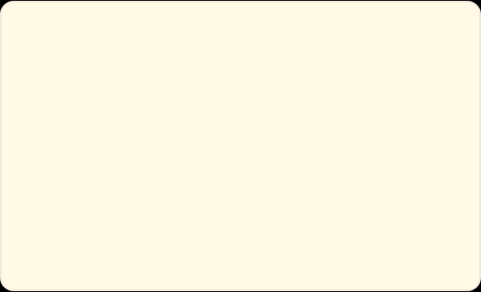
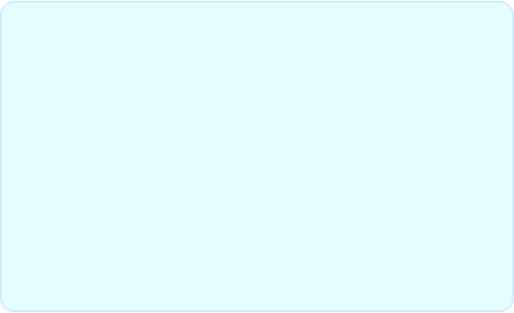


কম্পিউটার ভাইরাস কী?
ধারণা ও সংজ্ঞা
কার্যপদ্ধতি
কম্পিউটার ভাইরাস হলো এক ধরনের ক্ষতিকারক সফটওয়্যার (Malware) যা নিজের অনুলিপি (Copy) তৈরি করতে সক্ষম।
এটি অন্য কার্যকরী ফাইলের সাথে নিজেকে যুক্ত করে ব্যবহারকারীর অজান্তে কম্পিউটারের মেমোরিতে ছড়িয়ে পড়ে ও ডাটা ক্ষতিগ্রস্ত করে।

Slide 7
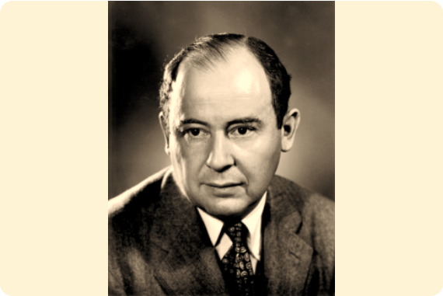

ভাইরাসের ইতিহাস: প্রারম্ভিক ধারণা
১৯৪৯ সাল: কম্পিউটার বিজ্ঞানী জন ভন নিউম্যান প্রথম স্ব-পুনরুৎপাদিত প্রোগ্রামের ধারণা দেন।
১৯৮০ সাল: আমেরিকান বিজ্ঞানী ফ্রেডরিক বি কোহেন এই প্রোগ্রামকে প্রথম 'ভাইরাস' সম্বোধন করেন।

Slide 8


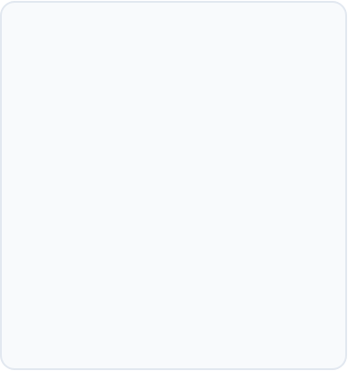






ক্রিপার (Creeper) ও রিপার (Reaper)
ক্রিপার (Creeper)
রিপার (Reaper)
সীাবদ্ধতা
সত্তর দশকে আরপানেটে (ARPANET) চিহ্নিত প্রথম নেটওয়ার্ক ভাইরাস, যা মেসেজ প্রদর্শন করত।
ক্রিপার ভাইরাসকে মুছে ফেলার জন্য তৈরি প্রথম নিরাময়কারী সফটওয়্যার।
সে সময় যে কম্পিউটারে ভাইরাসের জন্ম হতো সেখানেই তা সীমাবদ্ধ থাকত।

Slide 9

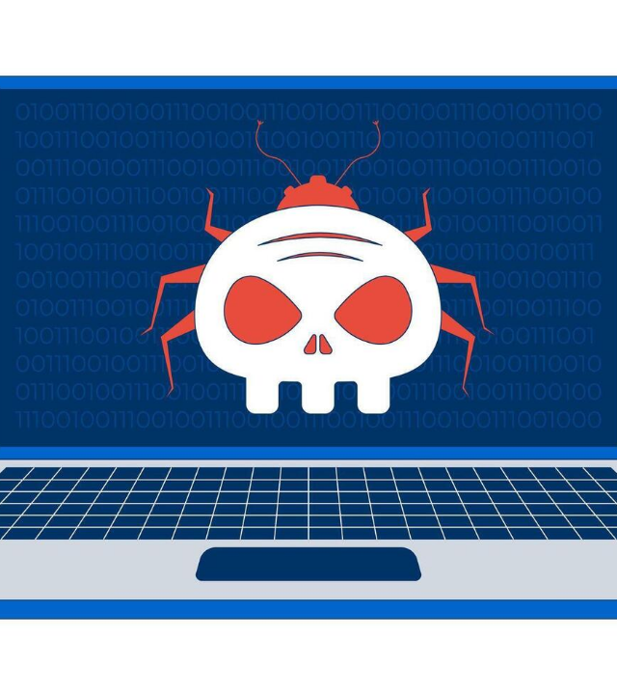
ভাইরাসের বিস্তার
১৯৮২ সাল: 'এলক ক্রোনার' (Elk Cloner) ফ্লপি ডিস্কের মাধ্যমে সারাবিশ্বে ছড়িয়ে পড়ে।
১৯৮৬ সাল: পাকিস্তানের লাহোরে দুই ভাই প্রথম ক্ষতিকারক 'ব্রেইন' (Brain) ভাইরাস তৈরি করেন।

Slide 10

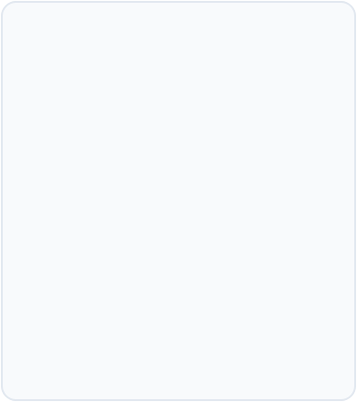







বিশ্বের কিছু ক্ষতিকারক ভাইরাস
ব্রেইন ও জেরুজালেম
ভিয়েনা ও পিংপং
মাইকেল এঞ্জেলো ও নিমডা
বিশ্বজুড়ে দ্রুত ছড়িয়ে পড়া প্রথম দিককার ভয়ানক ফাইল সংক্রামক ভাইরাস।
সিস্টেমের মেমোরি ও অপারেটিং ফাইলের মারাত্মক ক্ষতিসাধনকারী ভাইরাস।
নির্দিষ্ট তারিখে সক্রিয় হয়ে গুরুত্বপূর্ণ তথ্য মুছে ফেলার ভাইরাস ও ওয়ার্ম।

Slide 11
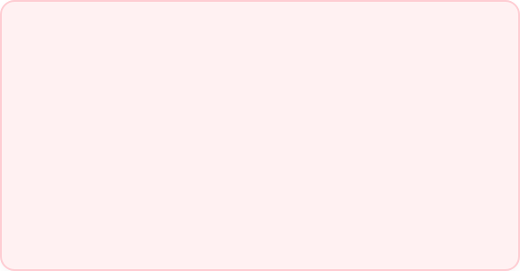
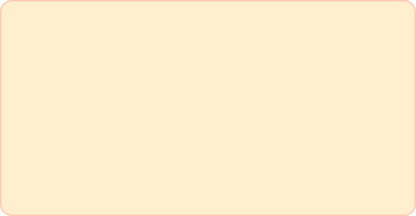


সিআইএইচ (CIH) ভাইরাস
সক্রিয় হওয়ার দিন
ধ্বংসাত্মক ক্ষতি
এই সাড়াজাগানো 'চেরনোবিল' ভাইরাসটি প্রতি বছর ২৬ এপ্রিল তারিখে সক্রিয় হতো।
সক্রিয় হয়ে এটি কম্পিউটারের হার্ডডিস্ক ফরম্যাট করে সম্পূর্ণ তথ্য ধ্বংস করে ফেলতো।

Slide 12


ভাইরাস কীভাবে কাজ করে?
নিয়মিত চালানো প্রোগ্রামগুলোর (.exe ফাইলের) পেছনে নিজের কোড যুক্ত করে।
ব্যবহারকারী সফটওয়্যারটি চালু করলে মূল প্রোগ্রামের সাথে ভাইরাসটি সক্রিয় হয়।
সক্রিয় হওয়ার পর মেমোরিতে বসে নিজের অসংখ্য কপি অন্য ফাইলে ছড়িয়ে দেয়।

Slide 13

কাজের ধরনের ওপর ভিত্তি করে কম্পিউটার ভাইরাসের প্রকারভেদ-
কম্পিউটার ভাইরাস প্রধানত দুই প্রকার। যথাঃ
১) অনিবাসী ভাইরাস (Non-Resident Virus)
২) নিবাসী ভাইরাস (Resident Virus)

Slide 14
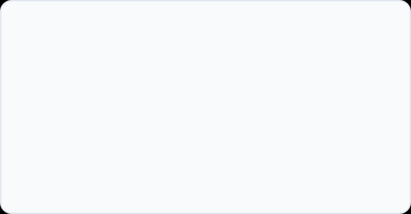
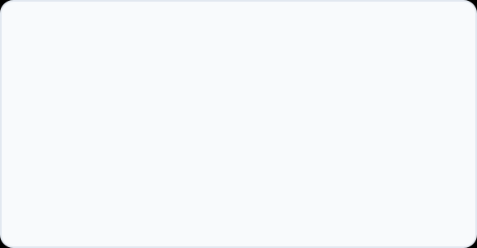


১. অনিবাসী ভাইরাস (Non-Resident Virus)
সংক্রমণ প্রক্রিয়া
মেমোরি ত্যাগ
সক্রিয় হয়ে ওঠার পর অন্যান্য কোন ফাইল সংক্রমণ করা যায় তা খুঁজে বের করে এবং সংক্রমিত করে।
কাজ শেষে মূল ফাইলের কাছে নিয়ন্ত্রণ দিয়ে নিজে মেমোরি থেকে নিষ্ক্রিয় হয়ে যায়।

Slide 15
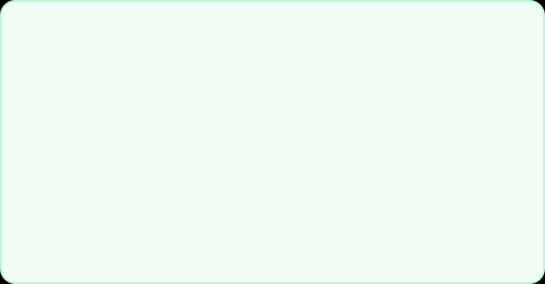
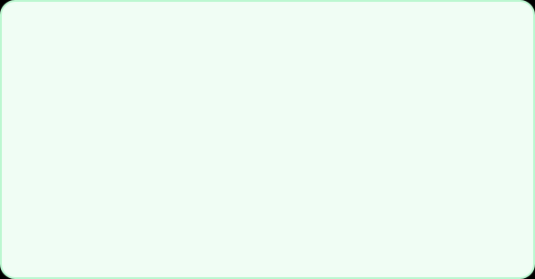


২. নিবাসী ভাইরাস (Resident Virus)
মেমোরিতে অবস্থান
তাত্ক্ষণিক সংক্রমণ
সক্রিয় হওয়ার পর এটি কম্পিউটারের RAM / মেমোরিতে স্থায়ী হয়ে বসে থাকে।
মেমোরিতে থাকাকালে অন্য কোনো প্রোগ্রাম চালু হলেই সঙ্গে সঙ্গে সেটিকে সংক্রমিত করে।

Slide 16



ভাইরাস আক্রান্ত হওয়ার লক্ষণ
প্রোগ্রাম চালু হতে স্বাভাবিকের চেয়ে অধিক সময় লাগা।
কম্পিউটারের গতি আচমকা ধীর হয়ে যাওয়া ও মেমোরি কম দেখানো।
অপ্রত্যাশিত বার্তা প্রদর্শন বা ফোল্ডারের নাম অসংলগ্ন হয়ে যাওয়া।

Slide 17



কম্পিউটার ভাইরাসের ক্ষতিসমূহ-
কম্পিউটারে সংরক্ষিত গুরুত্বপূর্ণ ডাটা ও ফাইল মুছে ফেলা বা বিকৃত করা।
কাজের গতি কমিয়ে পুরো সিস্টেমকে অচল ও ব্যবহার অনুপযোগী করে দেওয়া।
কোনো কোনো ক্ষেত্রে সম্পূর্ণ হার্ডডিস্ক ফরম্যাট করে ফেলা।

Slide 18



ম্যালওয়্যার ও ভাইরাস থেকে নিষ্কৃতির উপায়-
মানসম্মত অ্যান্টিভাইরাস (Antivirus) ব্যবহার ও প্রতিনিয়ত হালনাগাদ (Update) রাখা।
অন্য কম্পিউটার থেকে আনা পেনড্রাইভ বা মেমোরি কার্ড ব্যবহারের আগে স্ক্যান করা।
পাইরেটেড সফটওয়্যার ও অপরিচিত লিংকের ফাইল ডাউনলোড না করা।
গুরুত্বপূর্ণ তথ্যের ব্যাকআপ (Backup) আলাদা ড্রাইভে সংরক্ষণ করা।

Slide 19
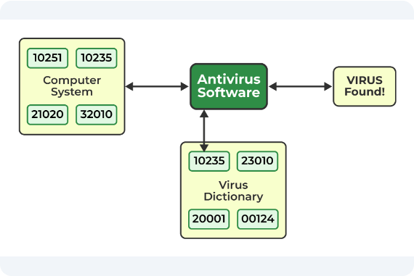


অ্যান্টিভাইরাস সফটওয়্যার
অ্যান্টিভাইরাস হলো ভাইরাস বিনাশকারী বিশেষ প্রতিরক্ষা সফটওয়্যার।
জনপ্রিয় অ্যান্টিভাইরাস সমূহ:
Avast, Kaspersky, Avira
ESET, Windows Defender

Slide 20

শ্রেণি কাজ
দলীয় কাজ
নিবাসী ও অনিবাসী ভাইরাসের প্রধান পার্থক্যগুলো খাতায় লিখে উপস্থাপন কর।
সচেতনতা

Slide 21


ধন্যবাদ!
আজকের ক্লাসে সক্রিয় অংশগ্রহণের জন্য সকলকে আন্তরিক ধন্যবাদ।

